Slide 1
Правила поведения детей во время прогулки 7 группа

Slide 2
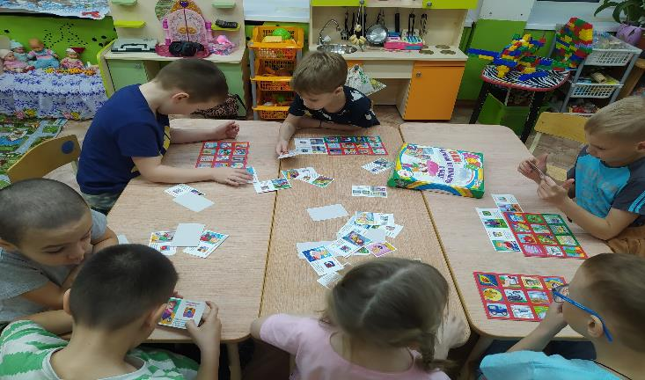
В игровой деятельности изучаем правила безопасного поведения на улице.

Slide 3
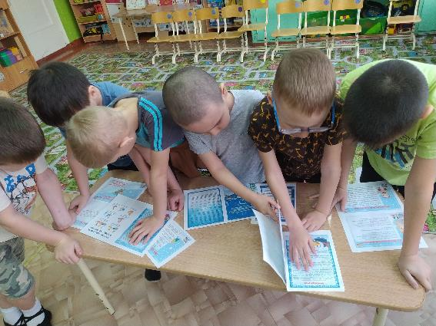
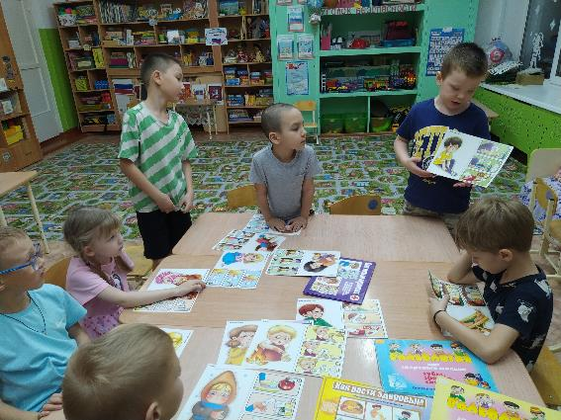
Рассматриваем буклеты , плакаты «Безопасного поведения на улице.»

Slide 4
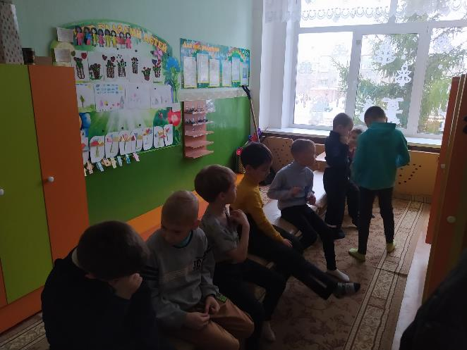
Подготовка к прогулке, поэтапное одевание.

Slide 5
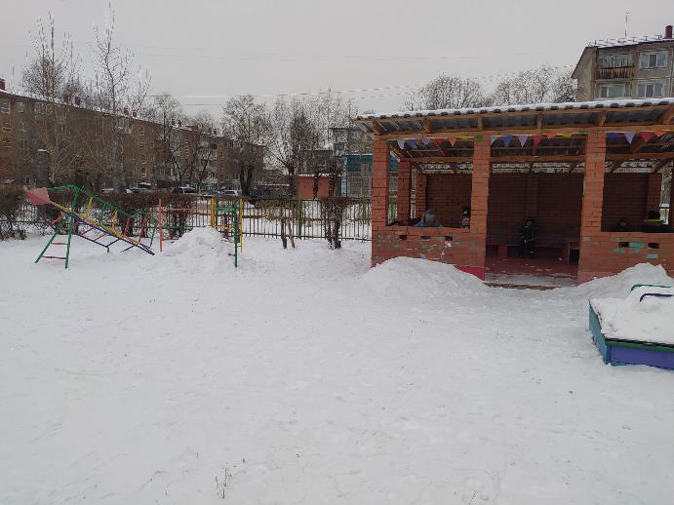
Осмотр территории , на посторонние предметы, сосульки.

Slide 6
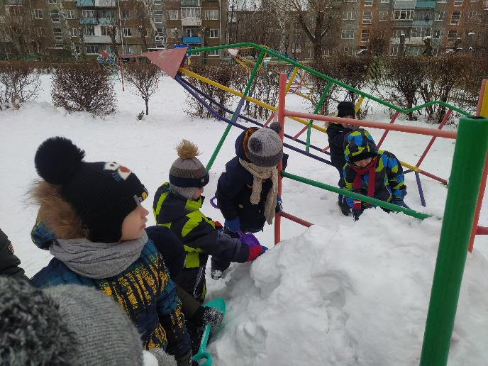
Наблюдения.

Slide 7
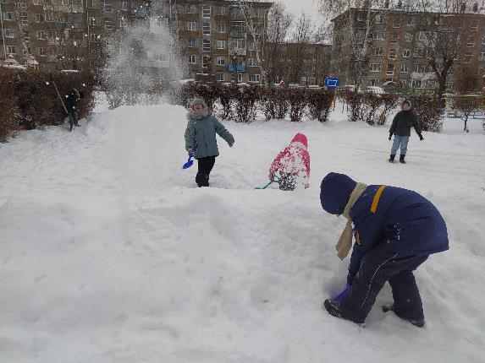
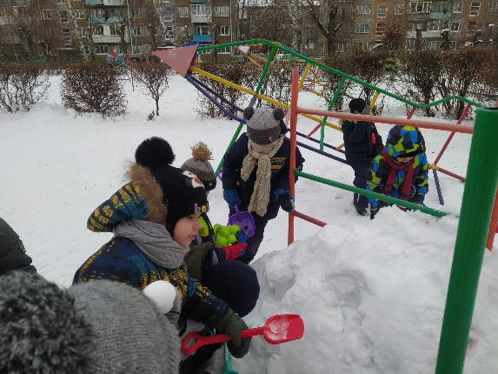
Трудовая деятельность .

Slide 8
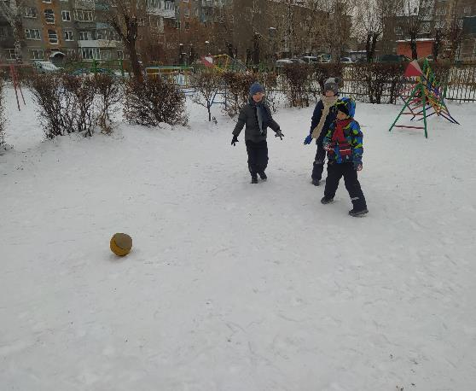
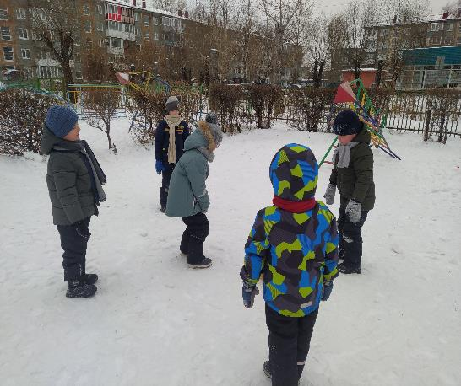
Чередование подвижных и малоподвижных игр

Slide 9
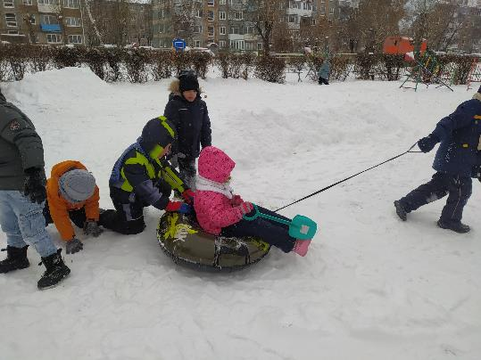
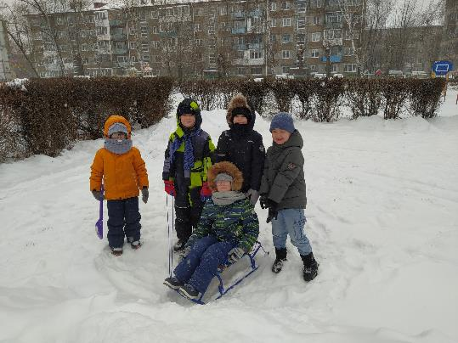
Катание на санках, тюбингах с соблюдением правил безопасности.

Slide 10
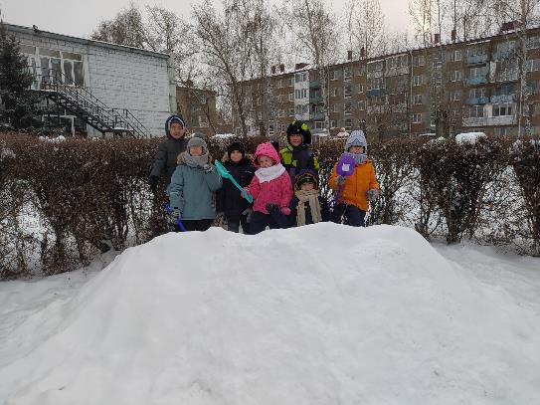
Свободная деятельность.

